Slide 1







BÁO CÁO ĐỒ ÁN
VÒNG QUAY
MAY MẮN
Môn: Lập trình mạng căn bản
LET'S PLAY!
GVHD: Đặng Lê Bảo Chương

Slide 2


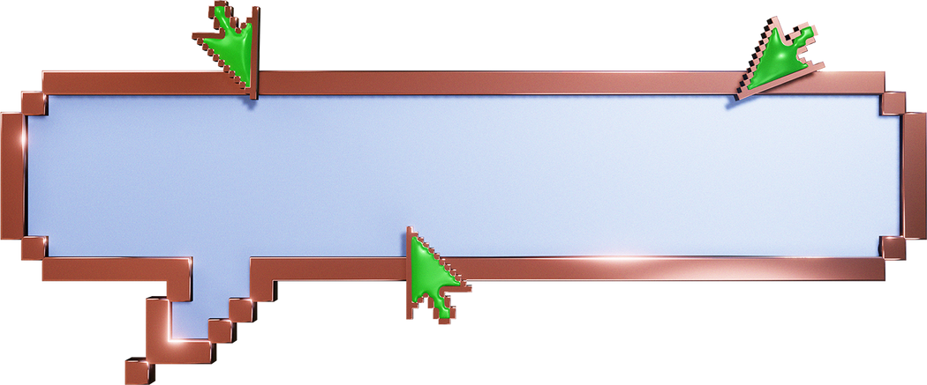



MEMBERS
Trần Phước Đại
Lê Ngọc Kiều Anh
Đồng Tài Đức

Slide 3





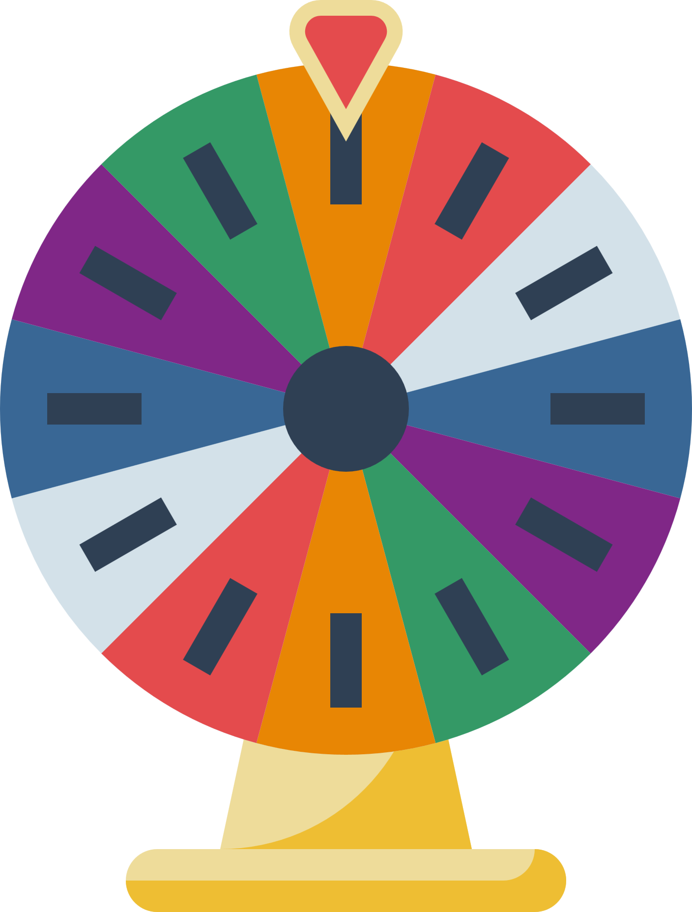
GAMEPLAY
Lấy ý tưởng từ trò chơi truyền hình ăn khách tại Việt Nam - “Chiếc nón kỳ diệu” do đài truyền hình Việt Nam thực hiện.
Vòng quay may mắn là tự game giải đố, trí tuệ nhằm mục đích giải trí và bổ sung kiến thức.

Slide 4
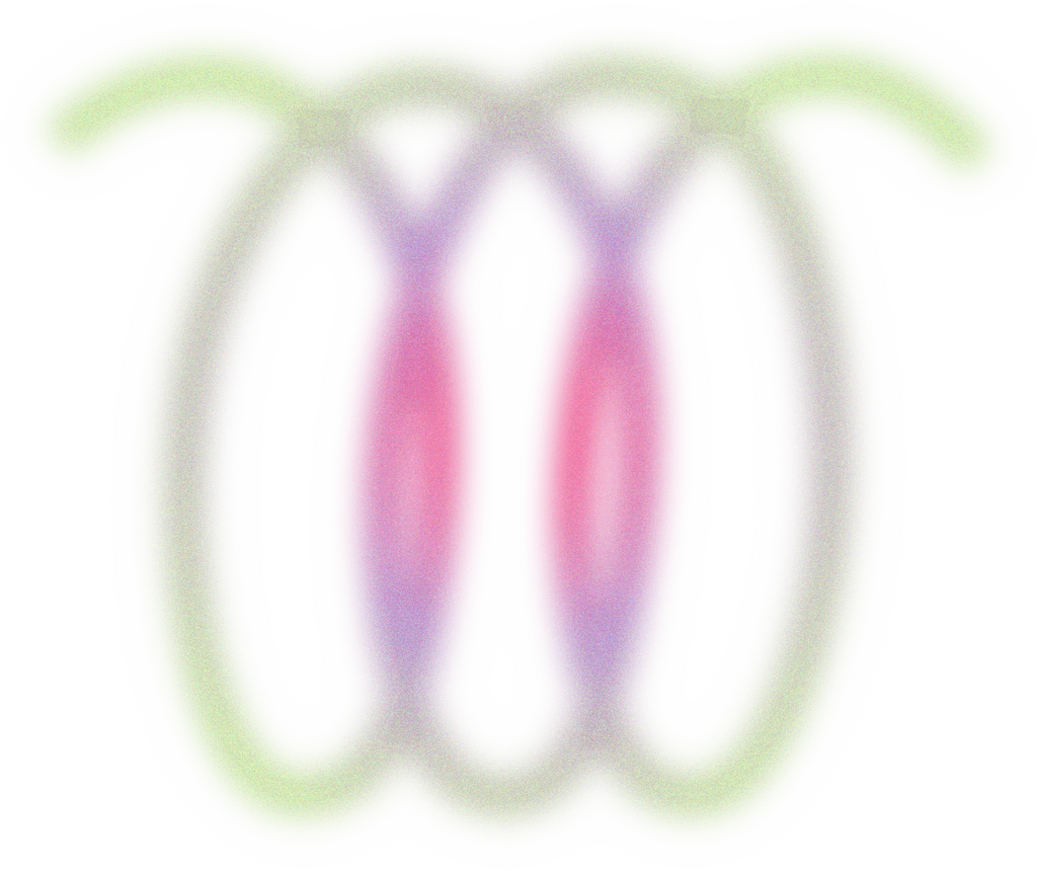

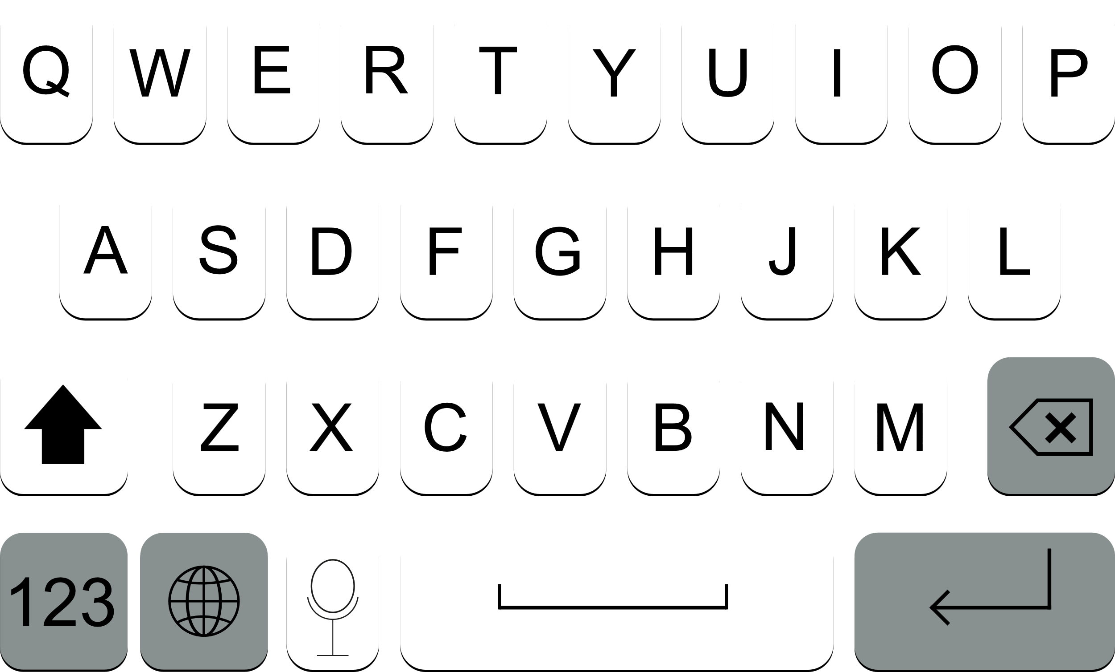


HOW TO PLAY
Mỗi người chơi sẽ trải qua 3 vòng chơi, trong mỗi vòng sẽ có một câu hỏi. Người chơi thực hiện quay vòng quay trước khi chọn đáp án. Sau đó, đoán chữ cái mà mình nghĩ có trong dãy đáp án.
Nếu đoán đúng chữ cái thì người chơi sẽ đạt được số điểm đã quay trúng và được quyền quay vòng quay để trả lời tiếp.
Nếu đoán sai hoặc quay vào ô mất lượt thì đến lượt chơi của người tiếp theo.
Question

Slide 5







HOW TO PLAY
Đáp án của câu hỏi là một chuỗi ký tự không dấu, dính liền với nhau và được thể hiện với số chữ trong đáp án tương ứng với số ô textbox.
Tổng kết số điểm qua 3 vòng đấu, người có điểm cao nhất sẽ giành chiến thắng.

Slide 6
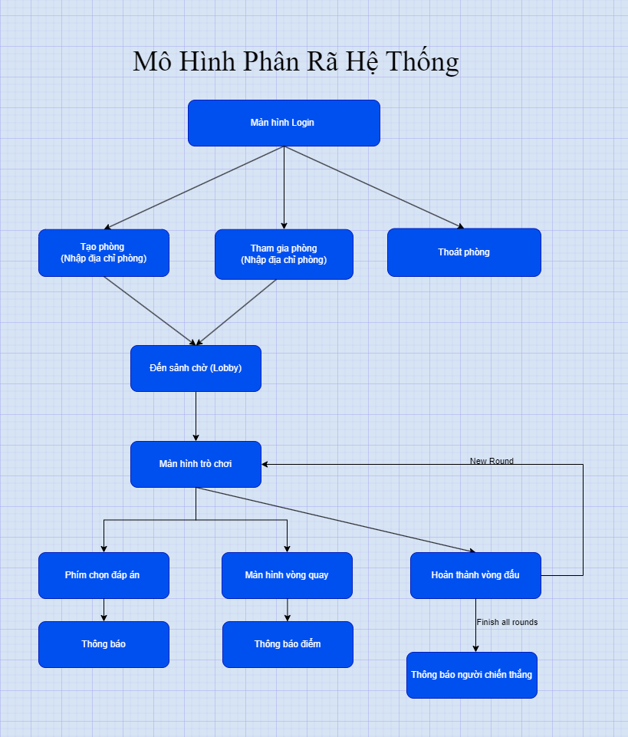


MÔ HÌNH PHÂN RÃ

Slide 7

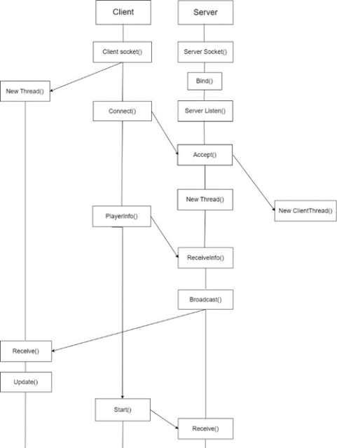

NETWORK STACK

Slide 8
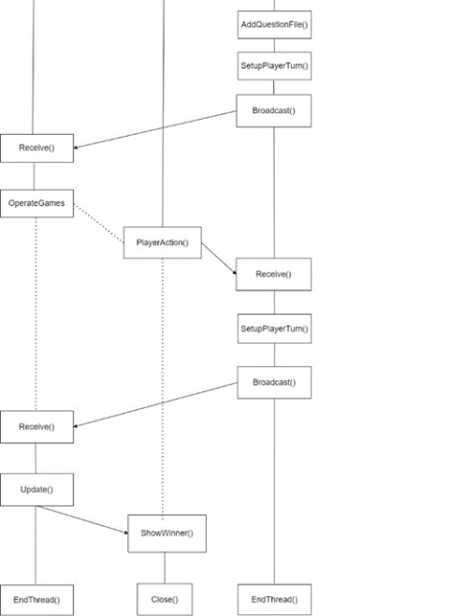
NETWORK STACK

Slide 9


Cấu trúc gói tin
CLIENT TO SERVER
DATATYPE : CONNECT/DISCONNECT/START/ CHOOSE_RIGHT/CHOOSE_WRONG/ TOTAL_SCORE/ENDTURN/WIN_ROUND | LENGTH
SENDER : CLIENT | RECEIVER: SERVER
BODY | BODY

Slide 10
Cấu trúc gói tin
CLIENT TO SERVER
PACKET | PACKET | PACKET | PACKET
NICKNAME | CHARACTER | SCORE | TOTALSCORE

Slide 11

Cấu trúc gói tin
SERVER TO CLIENT
DATATYPE : LOBBYINFO/LOAD_QA/INGAME/ OTHERINFO/SETUP/TURN/CR/CW /SCOREUPDATE/NEW_ROUND/ENDGAME | LENGTH
SENDER : SERVER | RECEIVER: CLIENT
BODY | BODY

Slide 12
Cấu trúc gói tin
SERVER TO CLIENT
PACKET | PACKET | PACKET | PACKET | PACKET | PACKET
NICKNAME | TURN | SCORE | CHARACTER | QUESTION | ANSWER

Slide 13




SOURCE
code

Slide 14

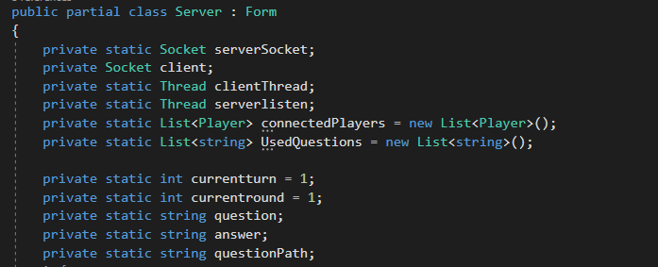

Source Code (Server)

Slide 15
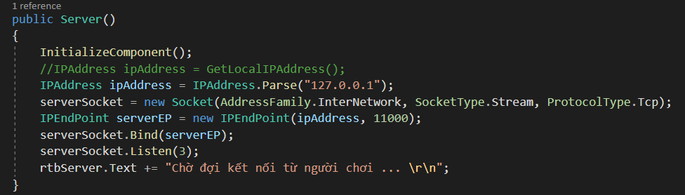
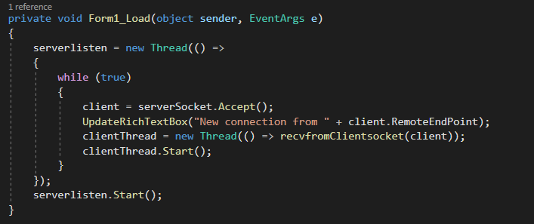
Source Code (Server)

Slide 16
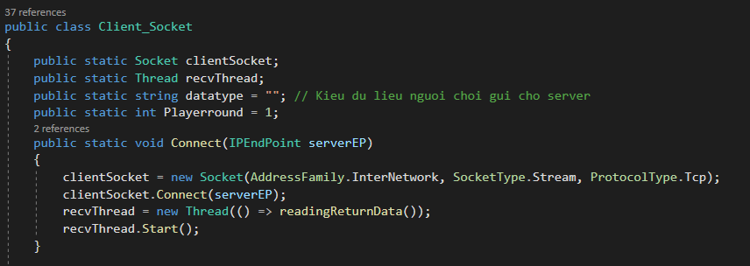
Source Code (Client)

Slide 17
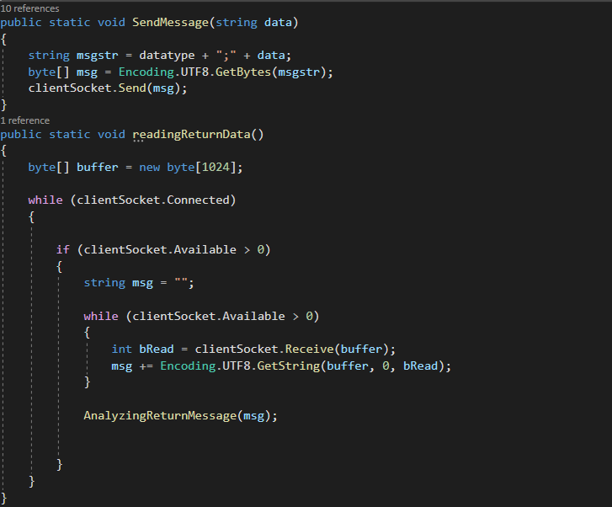
Source Code (Client)

Slide 18

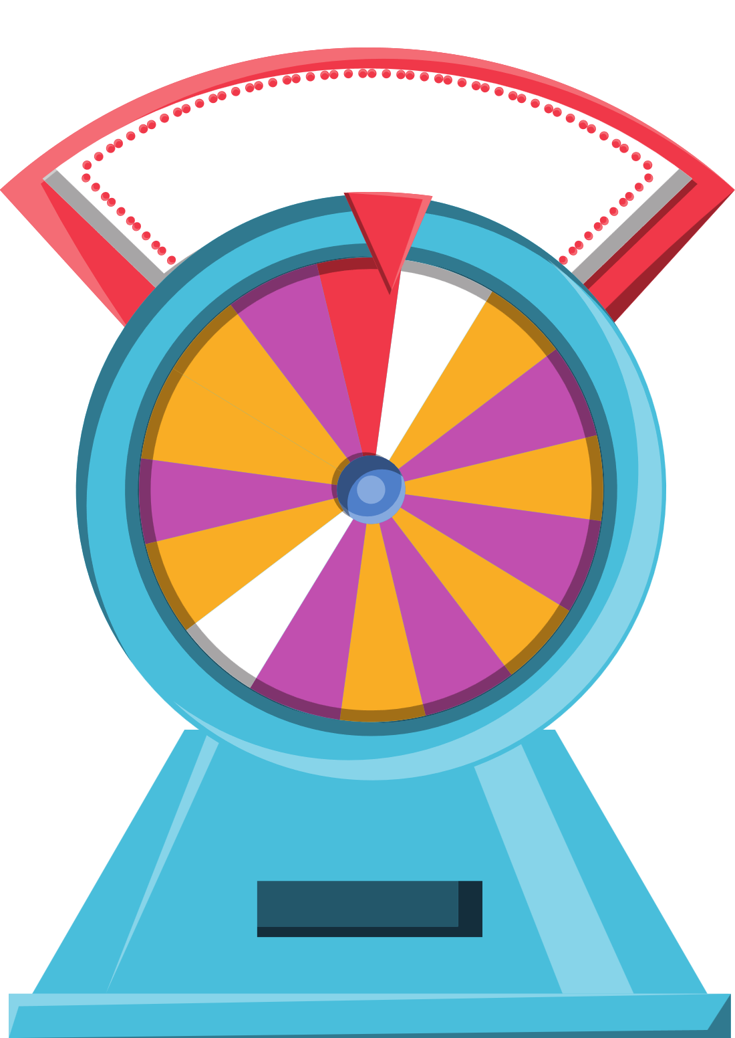

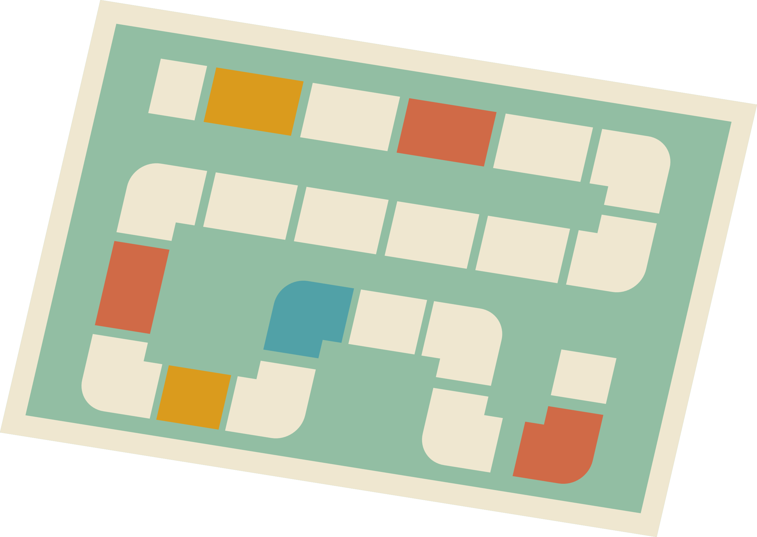

DEMO
GAME

Slide 19

THANKS FOR PLAYING!

